Slide 1

MHM3
Di Paola Giorgia
O46002078
30/04/2022

Slide 2
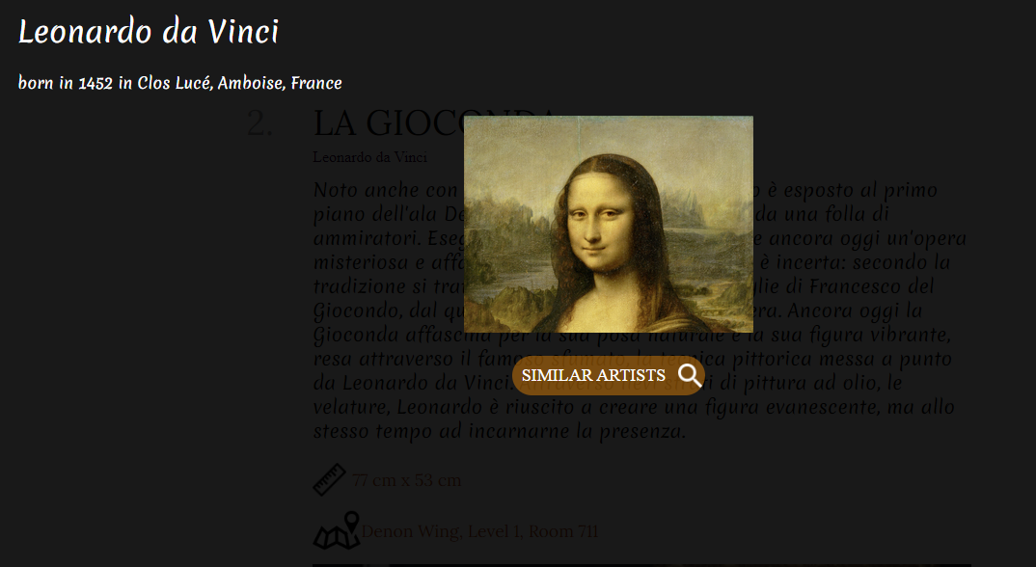
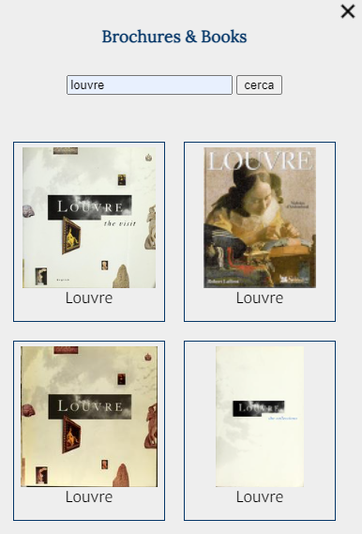




Descrizione
Per l’integrazione delle API all’interno del sito sviluppato nel primo homework sono state aggiunte due finestre modali. Quest’ultime appariranno a seguito di due eventi:
la prima , #modal-view , a seguito del ‘click’ sul nome di un autore. Es:
la seconda, #modal-view-right a seguito del ‘click’ sul button #discover

Slide 3
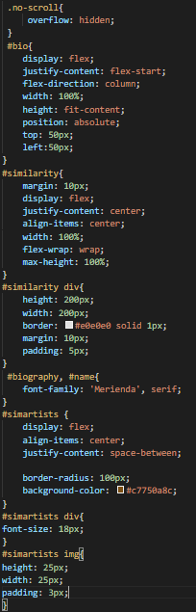
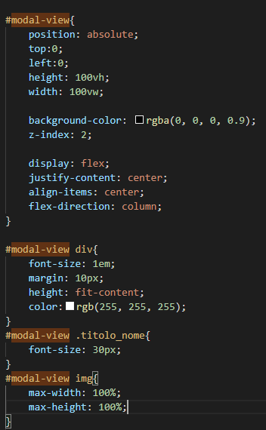
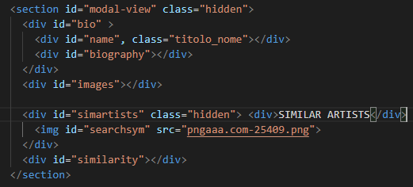
HTML + CSS
#modal-view

Slide 4
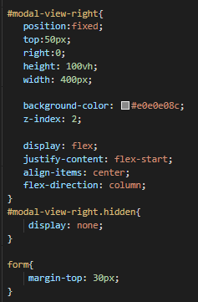
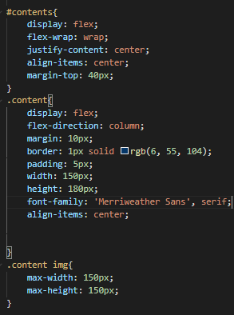
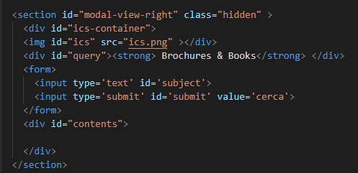
HTML + CSS
#modal-view-right

Slide 5

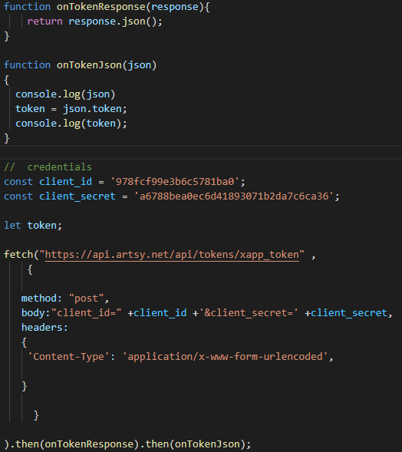
ARTSY API REST
Richiesta
del Token
La prima API scelta è quella fornita da Artsy , una società di intermediazione artistica online, la cui attività principale è lo sviluppo e l'hosting di siti Web per numerose gallerie. Le loro API sono accessibili tramite un token di autenticazione. È richiesta, infatti, la creazione di un account che fornirà all’utente un Client Id ed un Client Secret. Sono messe a disposizione 4 modalità differenti di autenticazione, quella scelta è l’autenticazione con un XAPP TOKEN.
metodo http: ‘post’
Dati trasmessi:
1) client_id
2) client_secret
headers aggiuntivi: 1) Content-Type
La risposta da parte di Artsy sarà un JSON che avrà i campi:
‘type’ : il tipo di token che sarà sempre ‘xapp_token’
‘token’: il Token di autenticazione
‘expires_at’ : data e ora della scadenza del Token

Slide 6

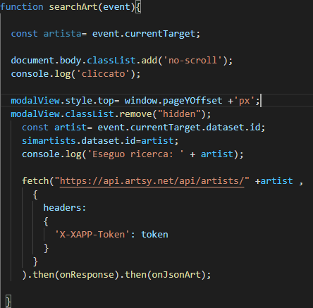
ARTSY API REST
Cliccando sul nome di un artista viene chiamata
la funzione searchArt():
L’ API di Artsy utilizzata è: «ARTISTS API»
RICERCA ARTISTI:
Endpoint: ’https://api.artsy.net/api/artists/ ’
Metodo http : GET
Dati trasmessi: -slug ( nome artista nel formato
es: ‘andy-warhol’)
Headers http aggiuntivi:
‘X-XAPP-Token’ : token (per fare le richieste è necessario passare il token nell’ header aggiuntivo ‘X-Xapp-Token’)

Slide 7
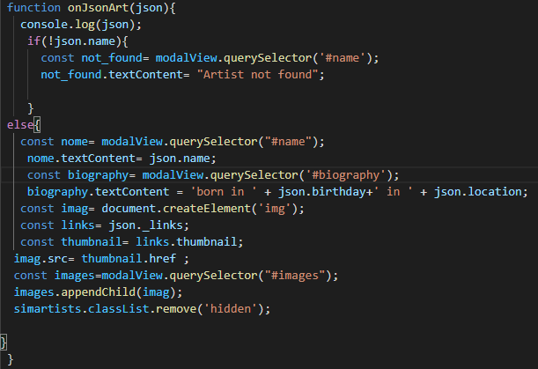
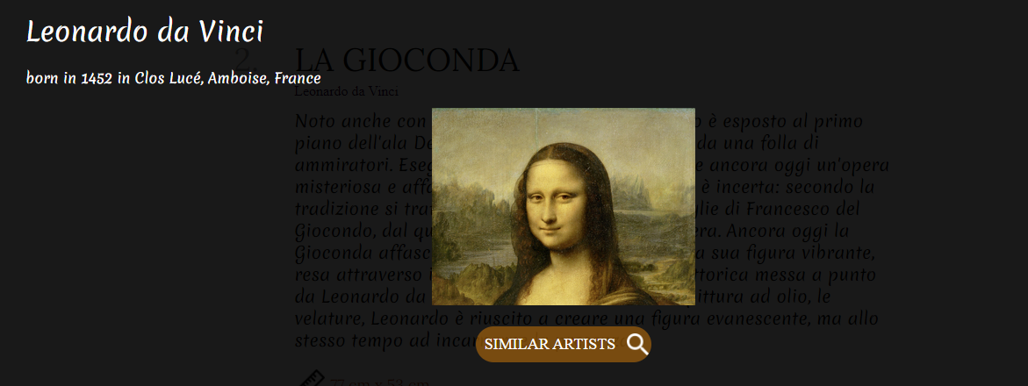
ARTSY API REST
Se la richiesta ha successo restituisce un JSON che passiamo alla prossima funzione che verrà eseguita: ‘onJsonArt(json)’.
Il JSON ottenuto è un oggetto con diversi campi tra i quali sono stati utilizzati:
name= Nome dell’artista
birthday = anno di nascita
Location= luogo di nascita
_links = oggetto con diversi campi tra cui:
-thumbnail: oggetto che con il campo ‘href’ fornisce l’URL di un immagine in anteprima che ritrae un’opera dell’artista cercato.
-similar_artists: oggetto con l’URL per ottenere un JSON che fornisce nomi e opere di artisti simili all’artista cercato
NOTA: viene aggiunta alla modale l’elemento creato dinamicamente

Slide 8

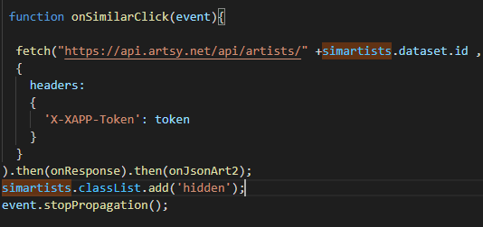
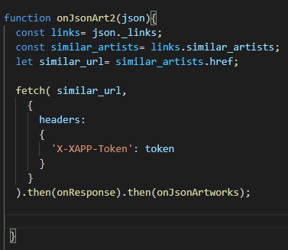
ARTSY API REST
In seguito al ‘click’ su:
Il campo ‘href’ dell’oggetto ‘similar_artist’ fornisce l’URL che viene utilizzato per effettuare una nuova richiesta. Quest’ultima sarà una chiamata all’endpoint =‘ https://api.artsy.net/api/artists/ ’
fornendo il parametro similar_to_artist_id
Es: ‘https://api.artsy.net/api/artists?similar_to_artist_id=4d8b92b34eb68a1b2c0003f4’
Questa richiesta, se ha successo, fornirà un JSON contenente un oggetto ‘_embedded’ che a sua volta contiene un array di elementi ciascuno dei quali è lo stesso oggetto che otteniamo con la ricerca di un artista. Tra i diversi campi utilizziamo:
1) name: nome dell’artista
2)_links: di cui utilizziamo il campo
-thumbnail
viene eseguita la funzione onSimilarClick(event) che effettuerà
una fetch() medesima alla precedente. In caso di successo,
passeremo il JSON alla funzione onJsonArt2(json)
OFF TOPIC: è stato necessario utilizzare event.stopPropagation() per impedire il ‘bubbling’ che avvrebbe chiamato la funzione onModalClick() che chiude la #modal-view

Slide 9
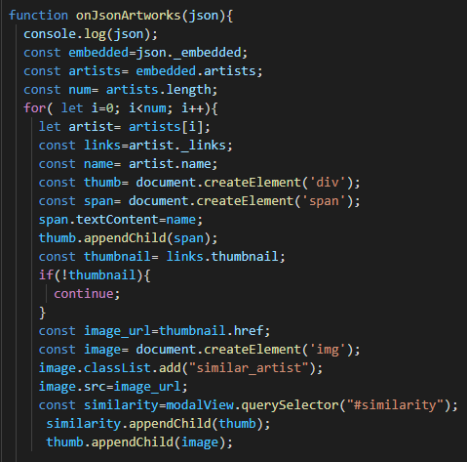
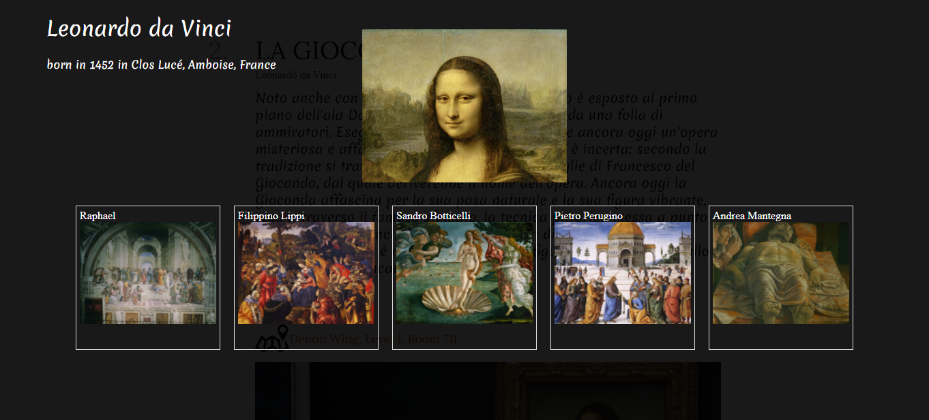
In caso di successo la richiesta fornirà un JSON che passiamo alla prossima funzione ‘onJsonArtworks(json)’. Quest’ultimo JSON contiene l’oggetto ‘_embedded’ che a sua volta ha un array di elementi ciascuno dei quali è lo stesso oggetto che otteniamo con la ricerca di un artista. Tra i diversi campi si utilizzano:
1) name: nome dell’artista
2)_links: di cui utilizziamo il campo
-thumbnail
NOTA: vengono aggiunti alla modale gli elementi creati dinamicamente

Slide 10

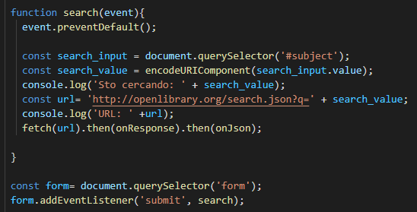
API REST
La seconda API scelta è quella fornita da OpenLibrary per la quale non è necessaria l’autenticazione.
All’elemento ‘submit’ è associato l’evento ‘submit’ sul form che, quando si verifica, verrà gestito dalla funzione search(). Quest’ultima a quale effettuerà una richiesta generica all’endpoint:
‘http://openlibrary.org/search.json’ passando come parametro il testo della ricerca inserita dall’utente. Se la richiesta avrà successo otterremo un JSON che passeremo alla funzione onJson(). Utilizziamo event.preventDefault() per impedire di trasmettere i dati del form al server come avverrebbe di default.

Slide 11
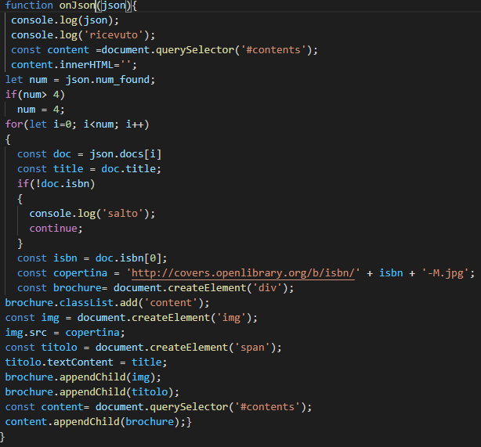
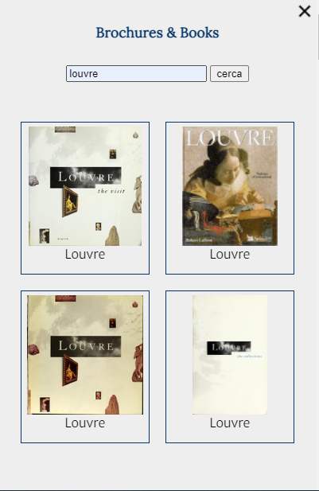
API REST
Mostreremo a video i titoli e le copertine dei libri
ottenute recuperando di ciascuno l’isbn.

